Slide 1




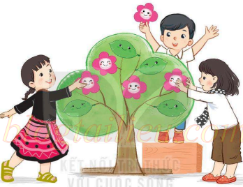
TRƯỜNG TIỂU HỌC HOÀNG ĐÔNG
HOẠT ĐỘNG TRẢI NGHIỆM
SINH HOẠT LỚP
CHIA SẺ CẢM NGHĨ, MONG MUỐN CỦA EM VỚI THẦY, CÔ GIÁO
Giáo viên: NGUYỄN THỊ OANH
Dạy lớp 3A

Slide 2



KHỞI ĐỘNG

Slide 3
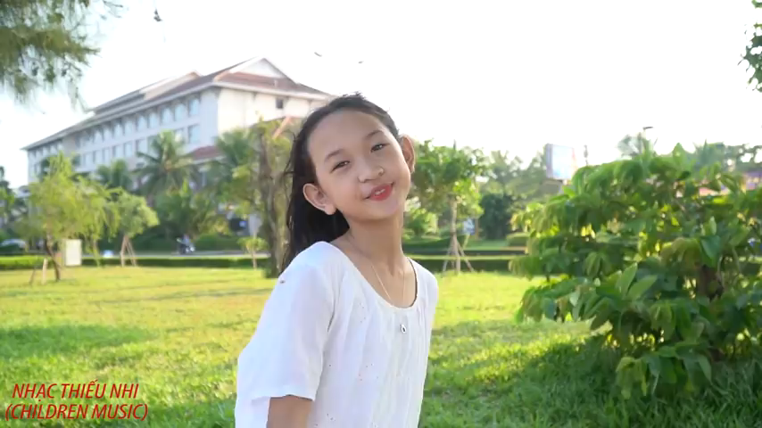

Slide 4




Phần 1: Tổng kết tuần 9
Phần 2: Hoạt động trải nghiêm Chia sẻ cảm nghĩ, mong muốn của em với thầy, cô giáO.
输入替换内容输入替换内容
输入替换内容输入替换内容输入替换内容
输入替换内容输入替换内容输入替换内
输入替换内容
`
- The Quotes

Slide 5

Sinh hoạt lớp

Slide 6
Phương hướng hoạt động Tuần 10
+ Nêu cao tinh thần tự giác và rèn luyện: Giữ vệ sinh chung cũng như vệ sinh cá nhân, không mua quà bánh không rõ nguồn gốc.
+ Duy trì và thực hiện tốt quy định về an toàn giao thông, đội mũ bảo hiểm đầy đủ khi tới trường.
+ Phát huy đôi bạn cùng tiến trong học tập và rèn luyện.
+ Thực hiện tốt phong trào văn hóa đọc.
+ Tiếp tục chăm sóc cây xanh trong khu vực được phân công.
+ Tiếp tục thực hiện các nội của lớp, trường để được xếp thứ Nhất.

Slide 7

Bổ sung phương hướng hoạt động Tuần 10
- Thi đua học tốt , lập thành tích chào mừng ngày Nhà giáo Việt Nam 20 - 11.
- Chuẩn bị 2 tiết mục văn nghệ để tham gia giao lưu văn nghệ do Liên đội trường tổ chức.
- Tiếp tục ôn tập kiến thức giữa học kì I.

Slide 8


Hoạt động trải nghiệm
CHIA SẺ CẢM NGHĨ, MONG MUỐN CỦA EM VỚI THẦY, CÔ GIÁO

Slide 9

1. Viết những điều thể hiện suy nghĩ, tình cảm và mong muốn của em đối với thầy, cô giáo.

Slide 10
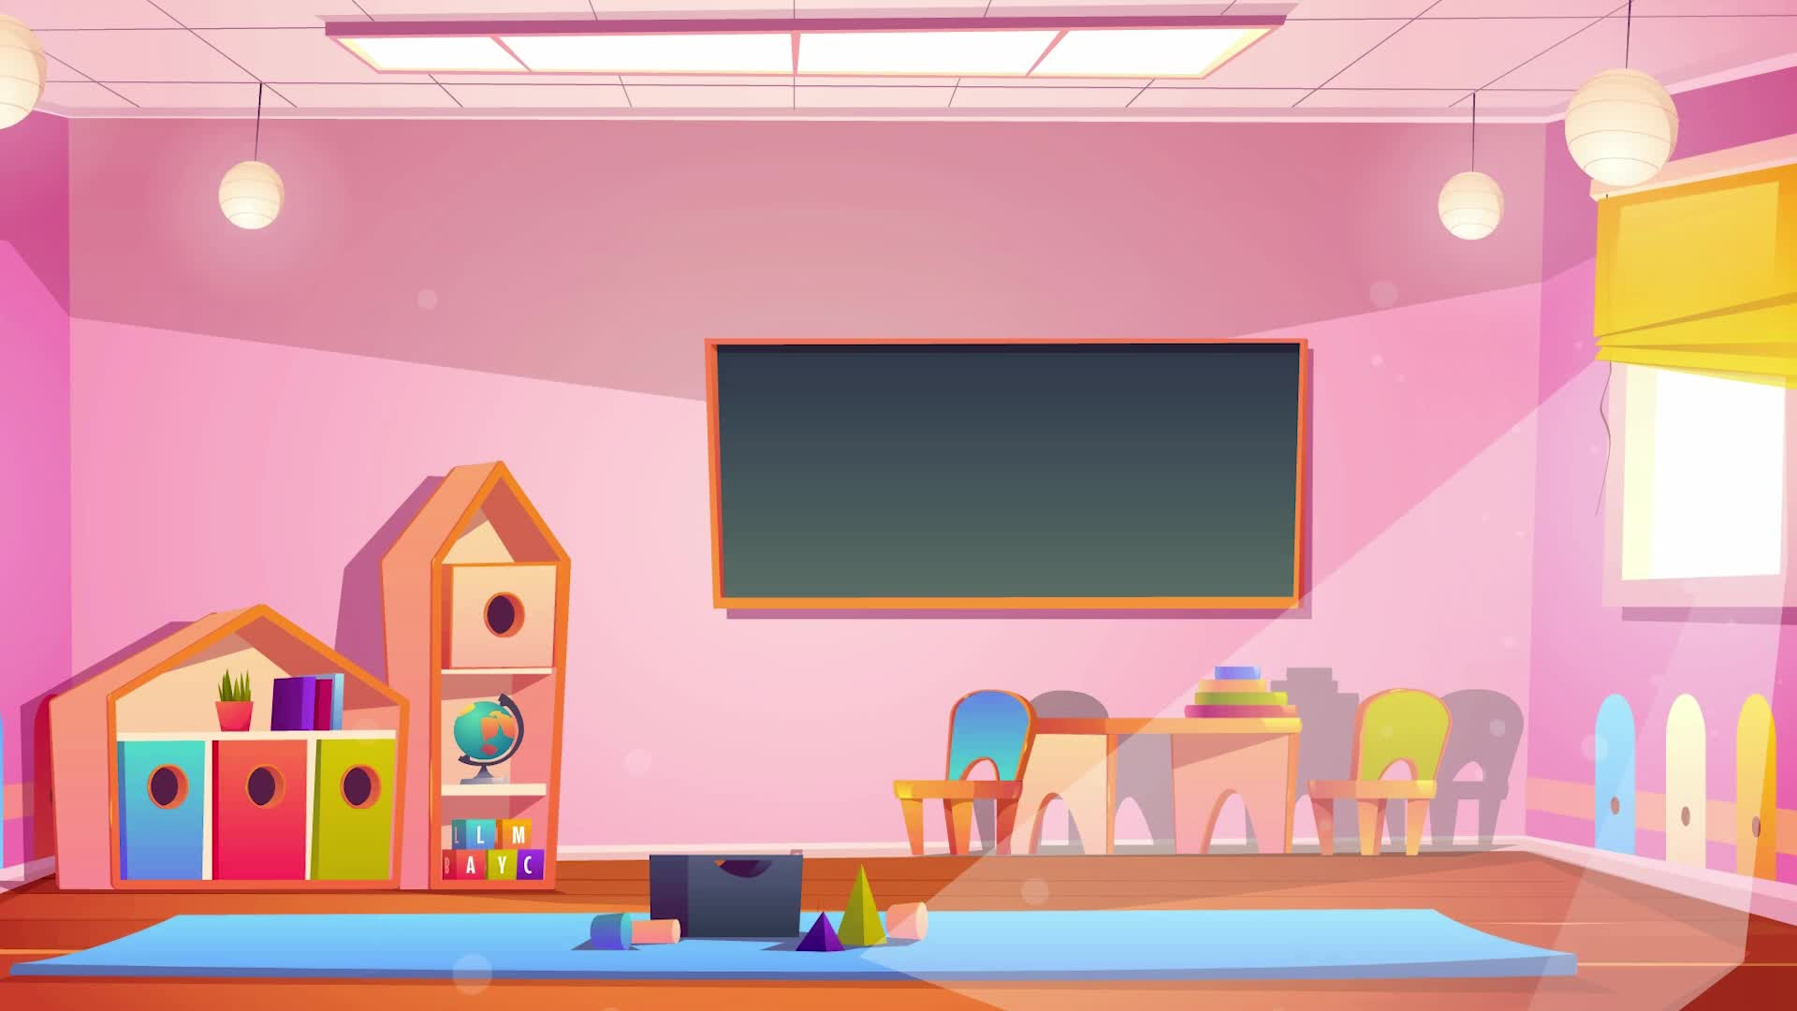

Thảo luận nhóm
Chia sẻ với bạn trong nhóm những điều mình đã viết.
Nhóm trưởng tập hợp lại những điều các bạn đã chia sẻ vào bảng sau.
VD:
Suy nghĩ | Tình cảm | Mong muốn

Slide 11
Thảo luận nhóm bốn
Chia sẻ với bạn trong nhóm những điều mình đã viết.
Nhóm trưởng tập hợp lại những điều các bạn đã chia sẻ và tập hợp vào bảng sau.
VD:
Suy nghĩ | Tình cảm | Mong muốn
Cô vui vẻ và hay cười. Em rất yêu quý cô. | Cô luôn quan tâm, chăm sóc em. | Em mong cô có nhiều sức khỏe.

Slide 12


Múa: Món quà tặng cô

Slide 13



2. GỬI VÀO HỘP THƯ ĐIỀU EM MUỐN NÓI
ĐIỀU EM MUỐN NÓI

Slide 14


Tạm biệt Hẹn
gặp lại!
Tạm biệt Hẹn
gặp lại!

